Slide 1
2020.09.16 seminar
Webcam Sudoku Solver

Slide 2
Contents
개요
모델 선정
이미지 처리
현재까지 결과물
개선 방안

Slide 3
개요
Tensorflow : CNN을 이용한 스도쿠 가장자리 추출 및 숫자 인식
OpenCV : 이미지 전처리 ( 이진화, 노이즈 제거 등 ), 이미지 처리
Kivy : 프로그램 동작 표시 gui, 이후 ios 개발
Tensorflow : CNN을 숫자 인식
OpenCV : 이미지 전처리 ( 이진화, 노이즈 제거 등 ), 이미지 처리
Tkinter : 단계별 이미지 처리과정 표시 및 결과 표시

Slide 4
개요
Mnist data set을 통한 숫자인식 학습
CNN, relu, adam, softmax, crossetropy 사용
이미지 처리를 통해 각각의 그리드로 나누어 각각의 숫자만 찾을 수 있으면 된다고 생각

Slide 5
개요
# Add a Convolutional layer
self.model.add(tf.keras.layers.Conv2D(32, (3, 3), input_shape=(28, 28, 1), activation='relu'))
# Add a Max pooling layer
self.model.add(tf.keras.layers.MaxPool2D())
# Add the flattened layer
self.model.add(tf.keras.layers.Flatten())
# Add the hidden layer
self.model.add(tf.keras.layers.Dense(512, activation='relu'))
# Adding a dropout layer
self.model.add(tf.keras.layers.Dropout(0.05))
# Add the output layer
self.model.add(tf.keras.layers.Dense(10, activation='softmax'))
# Compiling the model
self.model.compile(optimizer="adam", loss="sparse_categorical_crossentropy", metrics=["accuracy"])
self.modelbuilt = True

Slide 6
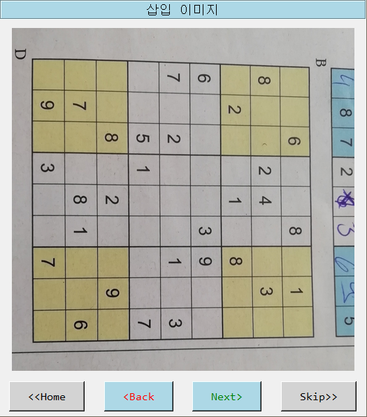
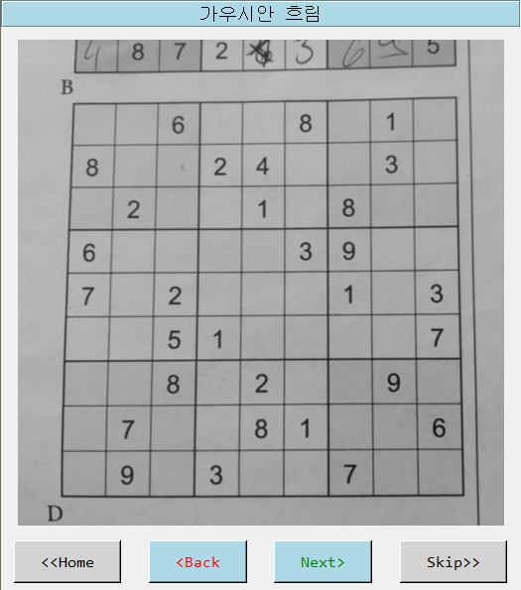
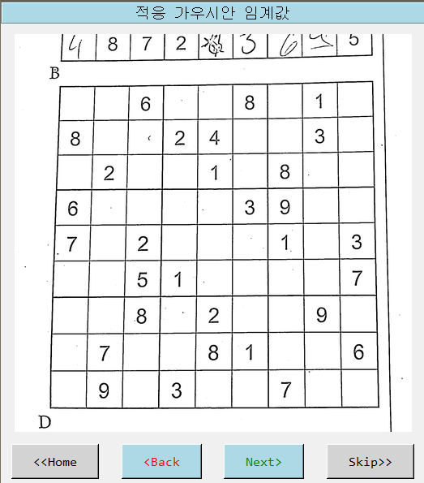
3. 이미지 처리 – 가우시안 흐림 및 가우시안 경계
가우시안 흐림을 통한 노이즈 및 디테일 줄이기
적응 가우시안 임계를 통해 조명 변경하기

Slide 7
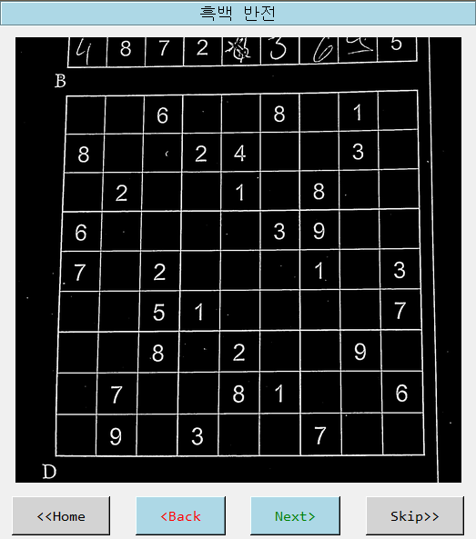
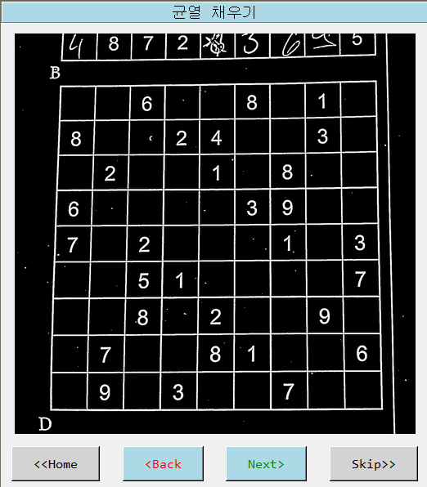
3. 이미지 처리 – 흑백 반전 및 비어있는 부분 채우기
kernel = np.array([[0, 1, 0], [1, 1, 1], [0, 1, 0]], np.uint8)
gray = cv2.dilate(gray, kernel,1)
self.image = gray
gray = cv2.bitwise_not(gray)

Slide 8
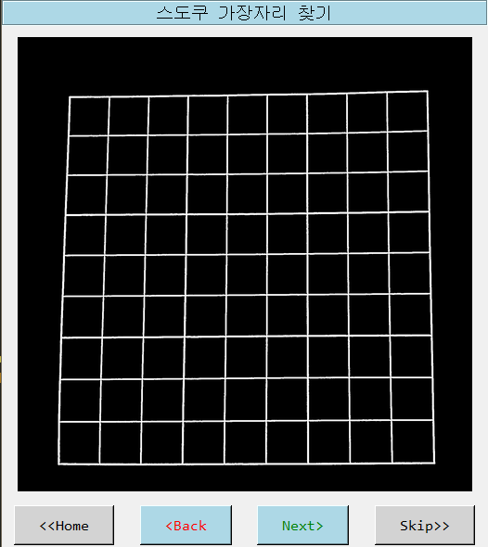
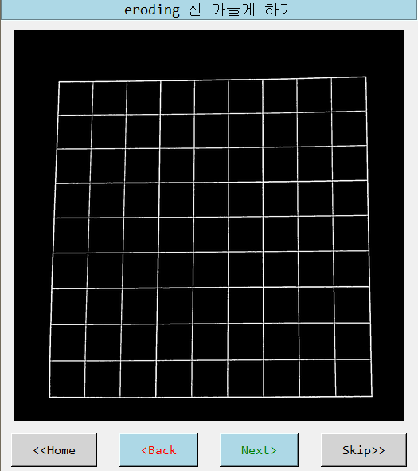
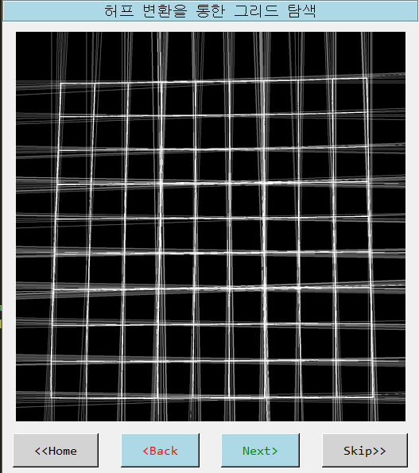
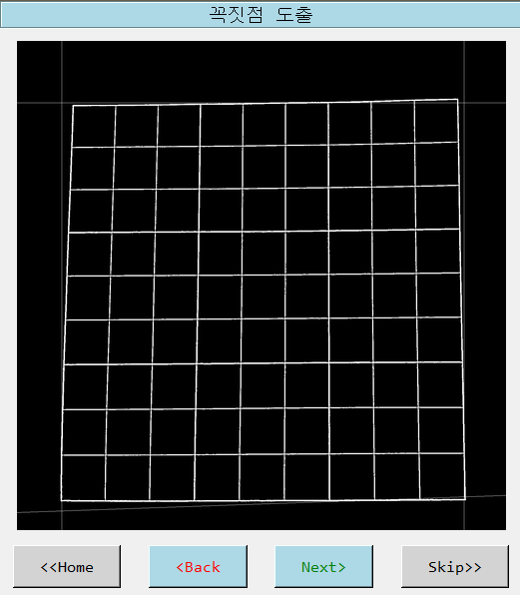
3. 이미지 처리 – 스도쿠 그리드 찾기
스도쿠 그리드의 가장자리를 도출하여 그리드만 도출
Eroding을 통한 그리드 간 간섭 최소화
허프변환을 통한 그리드 탐색 및 최종 꼭지점 도출

Slide 9
3. 이미지 처리 – 스도쿠 그리드 찾기
스도쿠 그리드의 가장자리를 도출하여 그리드만 도출
Eroding을 통한 그리드 간 간섭 최소화
허프변환을 통한 그리드 탐색 및 최종 꼭지점 도출
kernel_size_row = 3
kernel_size_col = 3
kernel = cv2.getStructuringElement(cv2.MORPH_RECT, (kernel_size_row , kernel_size_col))
outerbox = cv2.erode(outerbox, kernel,1)
lines = cv2.HoughLines(outerbox, 1, np.pi / 180, 200)
...
# print extreme points
cv2.circle(tmppp, (int(ptTopLeft[0]), int(ptTopLeft[1])), 5, 0, -1)
cv2.circle(tmppp, (int(ptTopRight[0]), int(ptTopRight[1])), 5, 0, -1)
cv2.circle(tmppp, (int(ptBottomLeft[0]), int(ptBottomLeft[1])), 5, 0, -1)
cv2.circle(tmppp, (int(ptBottomRight[0]), int(ptBottomRight[1])), 5, 0, -1)

Slide 10
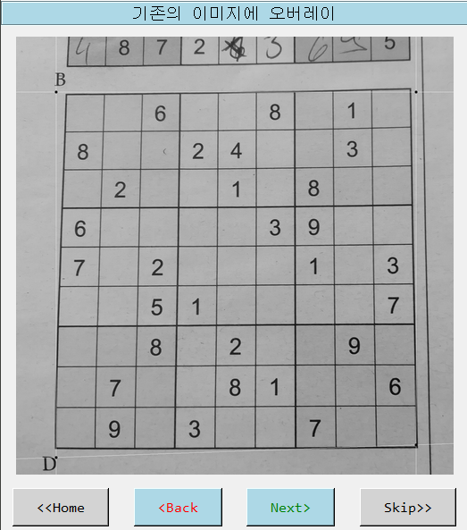
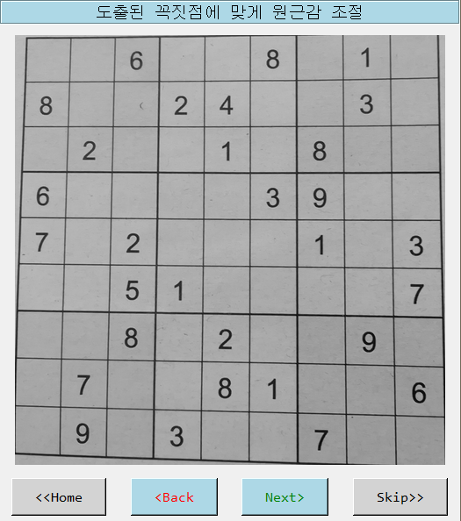
3. 이미지 처리 – 기존의 이미지와 병합
도출된 꼭지점을 기존의 스도쿠 이미지에 오버레이
병합된 꼭지점에 맞게 이미지를 자르고, 원근감 조절

Slide 11
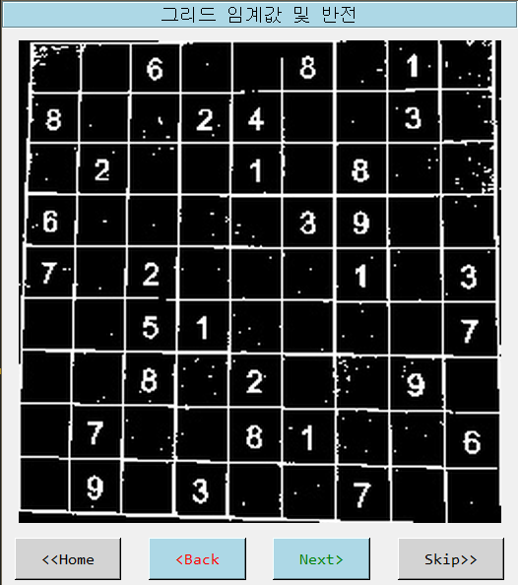
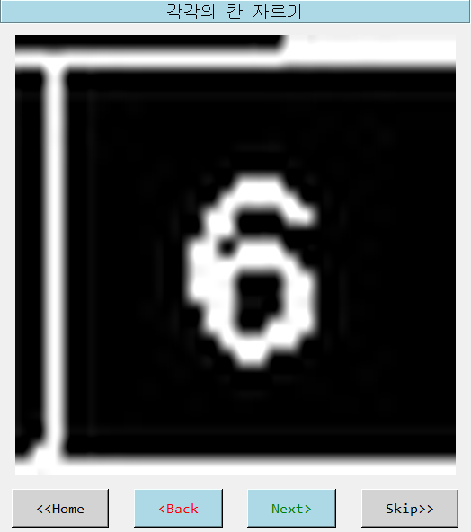
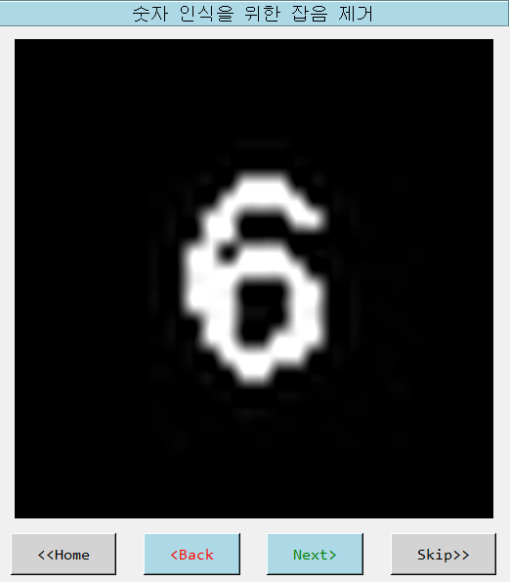
3. 이미지 처리 – 숫자 찾기
이미지 흑백 변환 후 반전
각각의 칸을 자른 후 숫자인식에 방해될 수 있는 잡음 제거

Slide 12
3. 이미지 처리 – 숫자 찾기
이미지 흑백 변환 후 반전
각각의 칸을 자른 후 숫자인식에 방해될 수 있는 잡음 제거

Slide 13
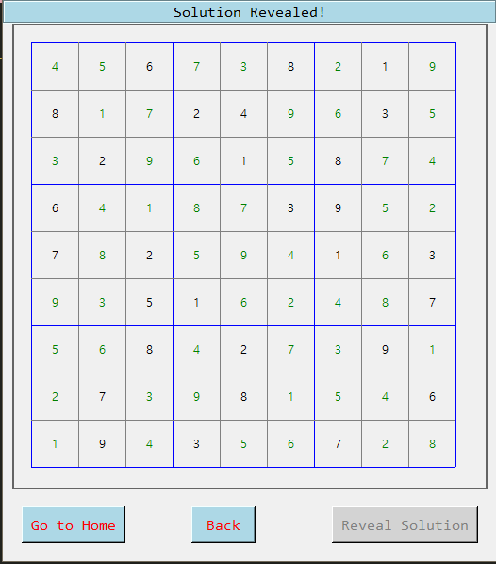
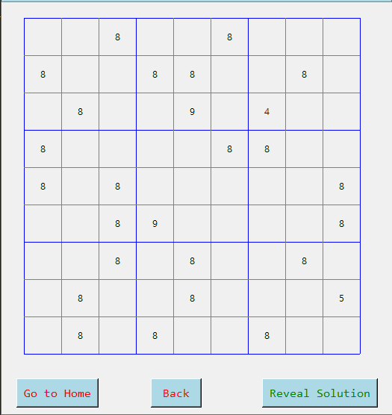
4. 현재까지 결과물
왼쪽과 같이 숫자를 잘 인식하여 올바른 결과가 나올 때도 있으나, 오른쪽과 같이 숫자를 제대로 인식하지 못하는 경우도 꽤나 있음. 이미지 처리 부분에서 문제가 생긴것으로 보임.

Slide 14
5. 개선방향
이미지 전처리 과정에서 너무 작아진 숫자 각각의 이미지가 문제가 되는것으로 보임.
그리드 도출 후 이미지 사이즈(해상도)를 키운후에 eroding으로 최대한 잡음을 제거한 뒤에 숫자인식이 진행되어야 할 것으로 보임.
또한 CNN 모델이 조금 과적합 되는 경향도 보이기에, dropout 수치를 조절하면서 모델을 다시 작성해야 할것으로 보임.

Slide 15
출처
Sudoku solving
https://github.com/remi2257/sudoku-solver
https://github.com/neeru1207/AI_Sudoku
https://blog.scottlogic.com/2020/01/03/webassembly-sudoku-solver.html
OpenCV
https://nicewoong.github.io/development/2018/01/05/erosion-and-dilation/
https://thebook.io/006939/ch09/02/01-08/

